Slide 1

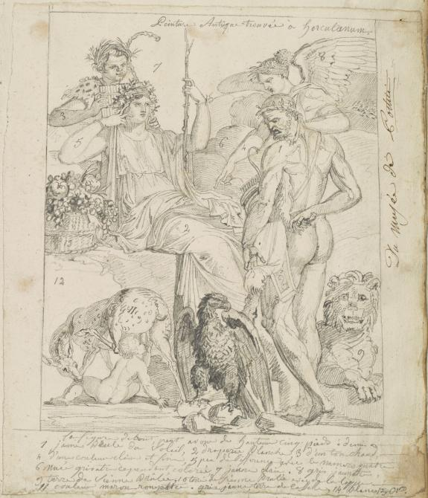
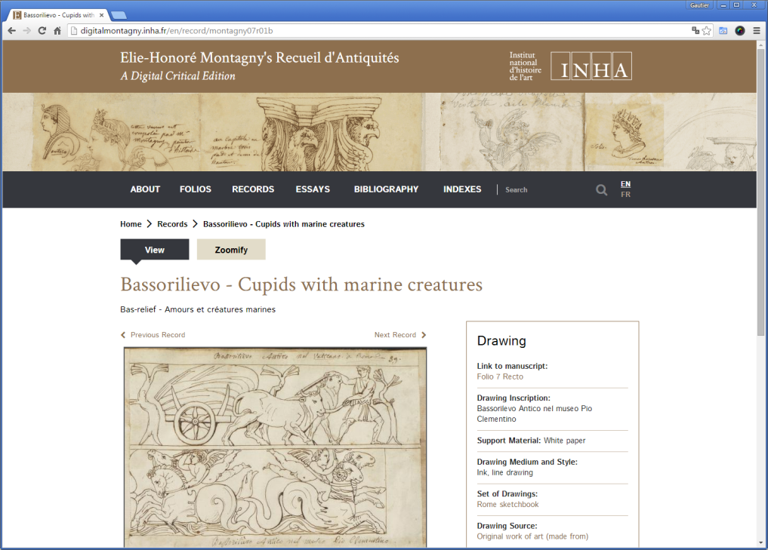
Digital Montagny
Présentation technique
Gautier Auburtin (INHA) 27 octobre 2015

Slide 2
Historique des développements
Site DRUPAL initié par le GRI
Juin 2010 : démarrage des projets (Scholar Workspace, Montagny)
Mars 2012 : développements scientifiques et techniques
Montagny (Delphine Burlot & Martine Denoyelle / INHA Susan Edwards, Wes Walker & Thomas Scutt / GRI)
Mellini (GRI)
Octobre 2013 : migration sur Drupal 7
Mai 2014 : transfert du Montagny à l’INHA
Septembre 2015 : lancement d’un marché de prestations
Juillet 2015 : fin des développements
Octobre 2015 : lancement officiel

Slide 3
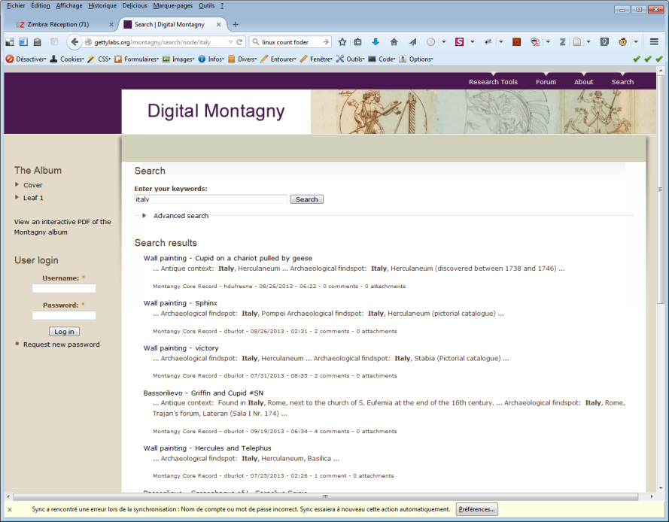
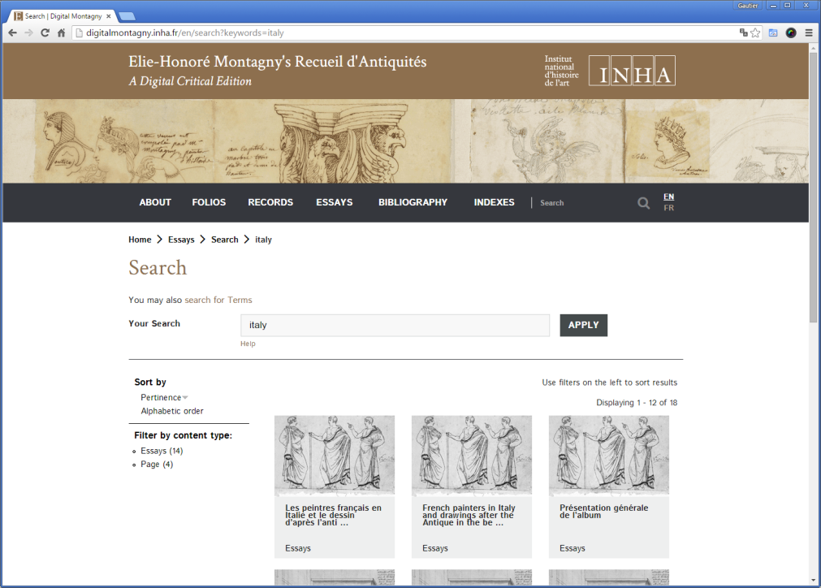
Du prototype à la publication
Septembre 2013 (GettyLabs)
Octobre 2015 (INHA)

Slide 4
Dynamique des développements
Durant 5 ans et 3 mois, les développements informatiques ont servi les objectifs scientifiques et documentaires
Le GRI a conçu le modèle de données en parallèle aux choix scientifiques définis par D. Burlot (→ différents de ceux du SW et du Digital Mellini)
L’INHA a spécifié les fonctionnalités attendues pour la publication finale (navigation, recherche)
Le prestataire (Core-Techs) a réalisé les mécanismes (spécifications) et les interfaces (charte)

Slide 5
Caractéristiques techniques
Drupal (v. 7 ; sept. 2015)
Pour la modélisation des données (CCK)
Pour la conception des interfaces (Views & Panels)
Solr (v. 5 ; mai 2015)
Pour l’indexation et la recherche à facettes
Pour l’intégration fine dans Drupal (Drupal_Solr)
Modules DRUPAL
114 modules tiers (gestion complexe)
6 modules Montagny (non portables)

Slide 6
Bilan DRUPAL
Outil de CMS bien adapté aux projets DH (documentation et édition numérique)
Souplesse (types de contenus, taxonomies, interfaces)
Modularité (fonctionnalités prêtes à l’emploi)
Accessible aux non-développeurs (outils de conception)
Précision documentaire (recherche, métadonnées)
Outil néanmoins complexe
Arbitrages entre les modules et la programmation PHP
Maintenance lourde (versions de Drupal + Modules)
Généricité limitée sur des projets spécifiques
Industrialisation impossible sans compétences spécifiques

Slide 7
Quelques fonctionnalités (1)
Indexation des contenus via les taxonomies
Lieu de découverte
Localisation actuelle
Iconographie
Type d'objet et matériaux
Personnes http://digitalmontagny.inha.fr/en/record/montagny08r03
Taxonomies
Listes d’autorités hiérarchiques (→ SKOS)
Vues sur les contenus et liens de rebonds
Facettes (index Solr)

Slide 8
Quelques fonctionnalités (2)
Recherche et navigation à facettes (Solr)
Recherche globale (types de contenus) http://digitalmontagny.inha.fr/fr/search?keywords=lion
Vues filtrées sur l’album (pagination) et les notices http://digitalmontagny.inha.fr/fr/folios http://digitalmontagny.inha.fr/fr/search-records
Bibliographies et taxonomies (recherche rapide) http://digitalmontagny.inha.fr/fr/search-bibliography http://digitalmontagny.inha.fr/fr/search-terms

Slide 9
Bilinguisme (Anglais | Français )
La traduction du site, non prévue initialement, s’est révélée possible grâce aux diverses modalités de multilinguisme intégrées à Drupal
Traduction des essais (copie des contenus)
Localisation de l’ensemble du site (chaînes de caractères sur les libellés de champs et de menus)
Champs spécifiques pour les variantes de noms
On dispose désormais d’un site quasi bilingue (natif anglais)
Exemple de notice (Buste de minotaure) - en : http://digitalmontagny.inha.fr/en/record/montagny01v02 - fr : http://digitalmontagny.inha.fr/fr/node/336

Slide 10
Fonctionnalités « cachées »
Entrepôt OAI-PMH
Module Views OAI-PMH
Alignement des données sur le vocabulaire Dublin Core
Réponse HTTP sous forme de fichiers XML paginés http://digitalmontagny.inha.fr/en/oai-records?verb=ListRecords&metadataPrefix=oai_dc
Métadonnées
Module HTML MetaTag (Dublin Core, Schema.org, etc.)
Alignement possible sur le schéma Rdf[a]
Publication potentiellement ouverte au web de données

